Slide 1

WELCOME TO
A NEW IT EXPERIENCE

Slide 2






CLIENT CENTRIC
PEOPLE DEVELOPMENT
RESPONSABILITY
PASSION
AGILITY
HUMILITY
INTEGRITY
DISCIPLINE

Slide 3

OUR
AMBITION
OUR
AMBITION
an agile, secure, connected to the client, and business partner IT
built by a high performance team with a new mindset
Notes:
Pensamos grande, queremos voar alto e nossa ambição é alcançar as estrelas! Nosso desafio é grande mas, com esse time, vamos chegar lá!

Slide 4

WHAT THIS
NEW MINDSET MEANS?
#Transparency
#Commitment
#Innovation
#Collaboration
#ClientCentric
#Trust
#COURAGE
#Empathy
#Autonomy

Slide 5








CHANGE AND REINVENTION ARE REQUIRED TO OUR EXISTENCE AND SUCCESS!

Slide 6

WHY SHOULD WE CHANGE?
TIME TO MARKET
+ FLEXIBILITY
+ DELIVERIES
+ ASSERTIVE
+ CLIENT CENTRIC
- COSTS
- REWORK
Better work environment, with autonomy, purpose, and transparency!
Notes:
Pensamos grande, queremos voar alto e nossa ambição é alcançar as estrelas! Nosso desafio é grande mas, com esse time, vamos chegar lá!

Slide 7
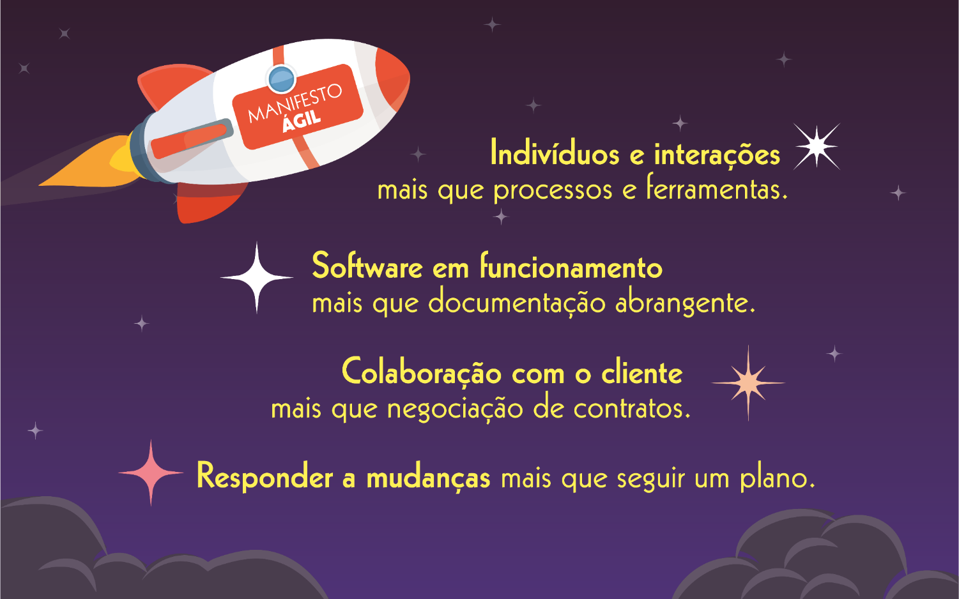
AGILE
MANIFESTO
Individuals and Interactions
Over Processes and Tools
Working Software
Over Comprehensive Documentation
Customer Collaboration
Over Contract Negotiation
Responding to Change Over Following a Plan

Slide 8


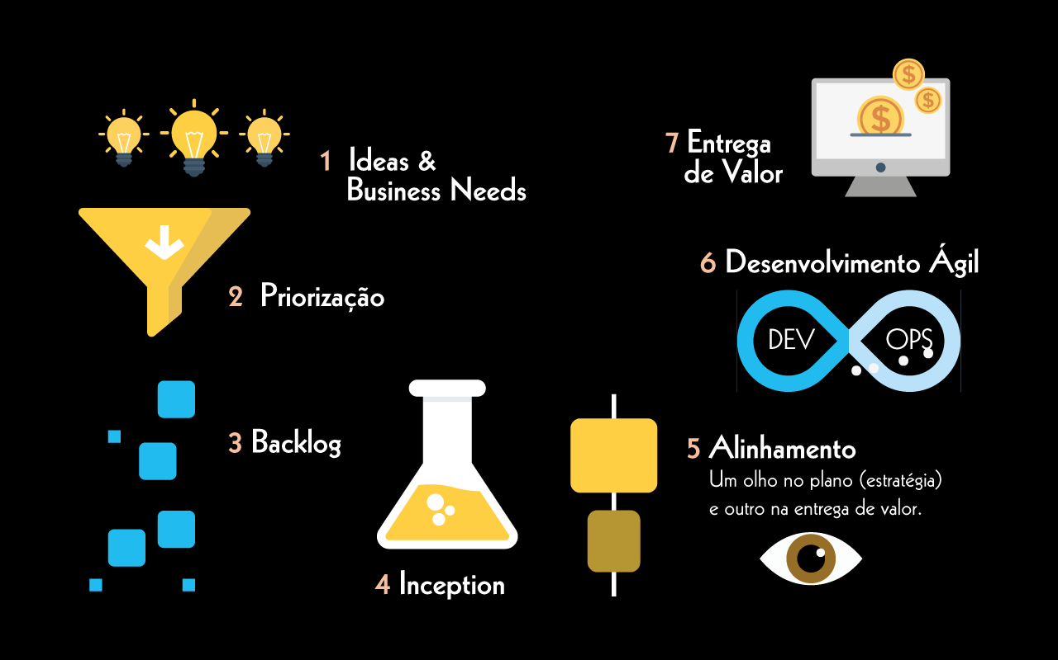



Agile Cycle
7 Value Delivery
6 Agile Development
2 Inception
Strategic Alignment
An eye on the plan
and another in the value proposition.
5 Sprint Zero
3
Prioritization
4

Slide 9

Our proposal:
change our way of work to become a solution, innovation, and dream center for our clients.

Slide 10

AGILE
SCRUM MASTER
SQUAD
PO
TRIBE
CTA
BP
COE
CHAPTER

Slide 11
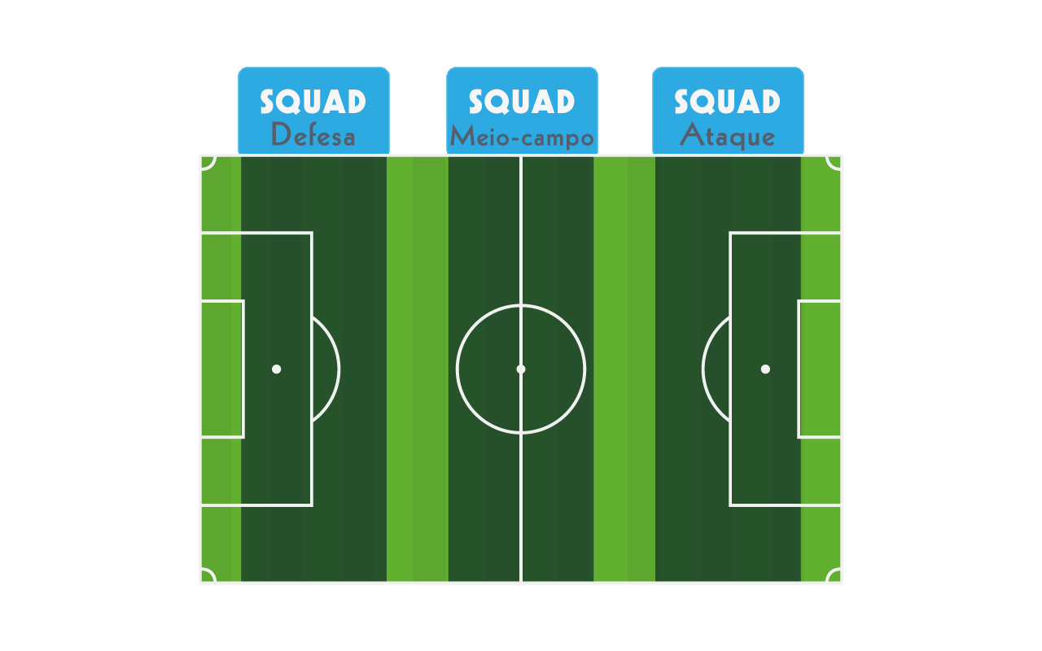
SQUAD
Defense
Midfield
Attack
The Squad is a multidisciplinary team, mixing IT and business professionals – with complementary skills. Combined, they attack the demands connected to the Project.
During the game, this group has autonomy to decide priorities and to make decisions.

Slide 12
Head Coach = Business
PO
Defense
Midfield
Attack
Each Squad is headed by a
Product Owner (PO), a professional from the business team.
He/she is our auxiliar coach!
PO
PO
PO

Slide 13
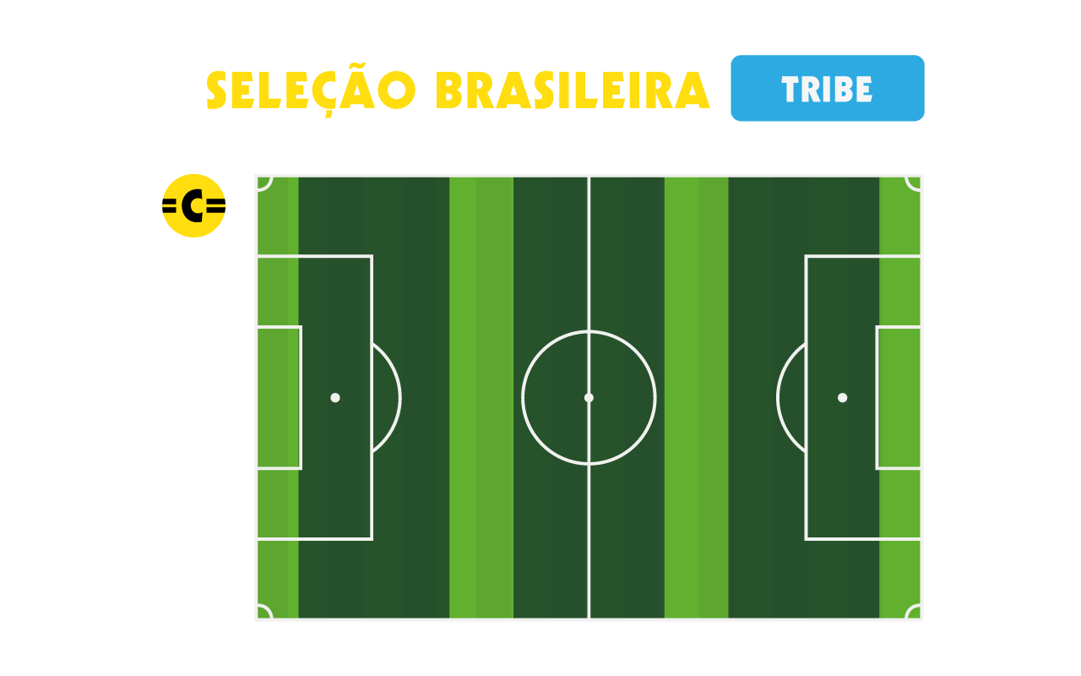


BRAZILIAN TEAM
Inside the agile structure, the Tribe concept brings all the Squads together with the criteria of a specific theme or product.
The tribe is headed by the Tribe Leader, the people leader.
He’s our team captain.
Notes:
Score é um Tribe, com 5 Squads: Customizados PF, Customizados PJ, Genéricos BI/CI, Variáveis e Plataformas.

Slide 14
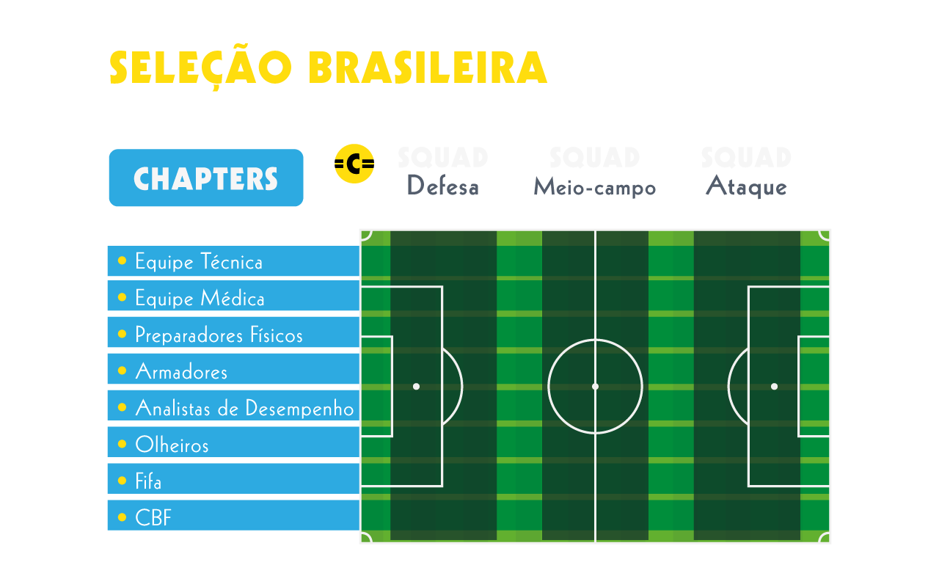

BRAZILIAN TEAM
“Chapter” is an horizontal group that brings similar-skill professionals.
They support the project demands and needs, being lead by the Chapter Leader, the people leader.
Defense
Midfield
Attack
PO
PO
PO
Technical team
Physician team
Athletic Trainers
Judges
Arbitration team
Talent scout
Coaching staff
Press Office

Slide 15


Quem está por trás da taça
Quem? | Metáfora
Negócio | Tite (técnico)
PO | Auxiliar técnico
Tribe Leader | Capitão do time
Chapter: Scrum Master | Armador
Chapter: BP de TI | Coordenador técnico
Chapter: GP | Analista de desempenho
Desenvolvedores das Squads | Jogares de defesa, meio de campo e ataque
Chapter: Infraestrutura, Arquitetura, Governança, etc | Equipe médica e preparadores físicos
Chapter: VP + Diretos | Equipe de arbitragem
Chapter: CoE | Olheiro
Chapter: CTA | Juízes

Slide 16


Slide 17

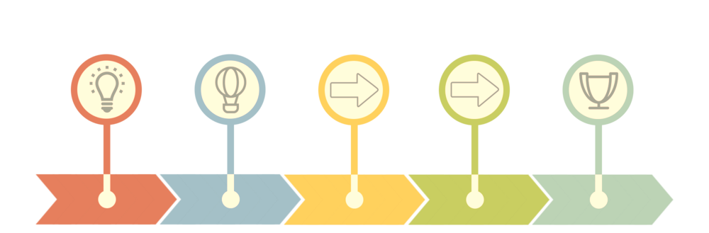
“Treino é treino e jogo é jogo.”
Estamos no começo da nossa trajetória Agile, rumo à nossa Copa do Mundo!

Slide 18
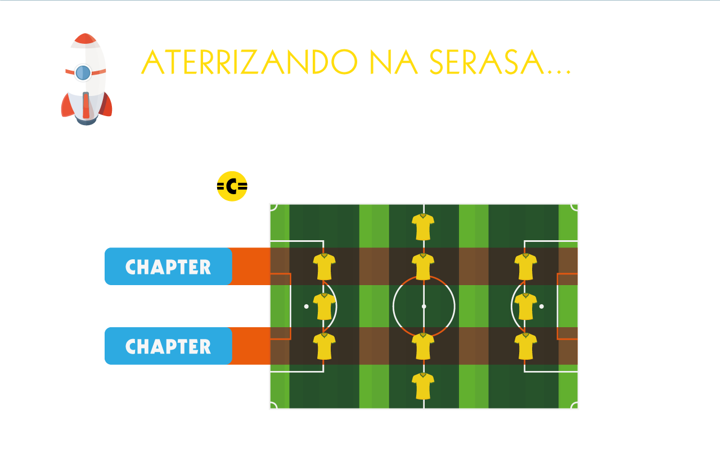
LANDING AT EXPERIAN...
OUR DESIRED STRUCTURE IN THE FUTURE
TL
PO
PO
PO
CL
CL

Slide 19

How do we get there?

Slide 20

TRANSITION ORGANIZACIONAL STRUCTURE EXAMPLE
BUs + SHARED SERVICES
CTA
IT vicepresidency
BPs
TRIBE MPME
TL
TRIBE NEGATIVE DATA
TL
INCEPTION
PO
PO
PO
PO
PO
CL
SCRUM MASTER
CL
ARCHITECTURE
CL
PROJECTS INFRASTRUCTURE
CL
IT GOVERNANCE
CL
COE
OPERATIONS 24 X 7 | INFRASTRUCTURE
WATERFALL PROJECTS ON GOING
GSO | GSA

Slide 21
Tribes Macro Overview
with Tribe Leaders
Product Development (Guida)
12 TRIBES
Corporate Systems (Felizatti)
Sergio Polo
Nilson Hiraoka
Luciano Brandi
Debora Ordonha
Data Acquistion & Positive Data
Bureau
Score
Finance
Leandro Abrahão
Regina Aronne
Marcel Ghisi
Debora Ordonha
e-ID
Adm
Negative Data
Decision Analytics
Alexandre Siqueira
Luciano Brandi
Debora Ordonha
Nilson Hiraoka
Convem
Marketing Services
Sales
MPME

Slide 22
Squads Macro Overview
27 SQUADS
3 SQUADS
5 SQUADS
4 SQUADS
1 SQUAD
Data Acquistion & Positive Data
Bureau
Score
Finance
2 SQUADS
2 SQUADS
1 SQUAD
1 SQUAD
e-ID
Adm
Negative Data
Decision Analytics
2 SQUADS
2 SQUADS
1 SQUAD
3 SQUADS
Convem
Marketing Services
Sales
MPME

Slide 23
Chapters Macro Overview
20 CHAPTERS
Cristiane Vargas
Andre Correa
Herlisson
Luciano Brandi
Process
Suport
Luciano Brandi
Sustain SC
Software Quallity
Data & BI
Channels
Regina Gomes
Debora Ordonha
Edson Cabral
Gislene Pereira
Lean/Kaizen
Paulo Kimura
Sustain DEV
Technical & Security Initiatives
GSO
O2C
Felipe Teixeira
Sobral
CoE
Marcos Senna
Paulo Nunes
PMO & Inception
Paulo Kimura
Projects Infrastructure
DevSecOps
GSA
Fábio Felizatti
Architecture
Italo Lima
Wendel Santos
Eduardo Vasco
Paulo Kimura
Integration
Scrum
Masters
IT Business Partners
Security Backoffice

Slide 24


Chapter CoE
Samuel Alves
André Colavite
Corporate Systems
TBD
Laís (trainee)
Felipe Teixeira
Elaine Ramos
GSO
TBD

Slide 25









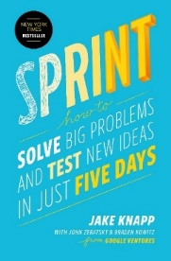

What is the Inception?
Design Thinking
Collaborative
Facilitation
Lean
Multi-skilled
Time boxed
Kanban
War room
Focus
Literature

Slide 26

WE STARTED AHEAD...
... testing and learning quickly!
Notes:
Pensamos grande, queremos voar alto e nossa ambição é alcançar as estrelas! Nosso desafio é grande mas, com esse time, vamos chegar lá!

Slide 27
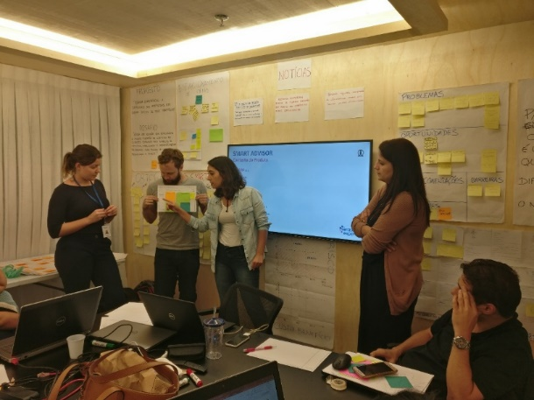
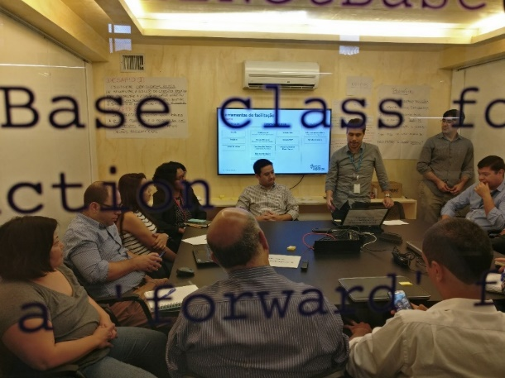
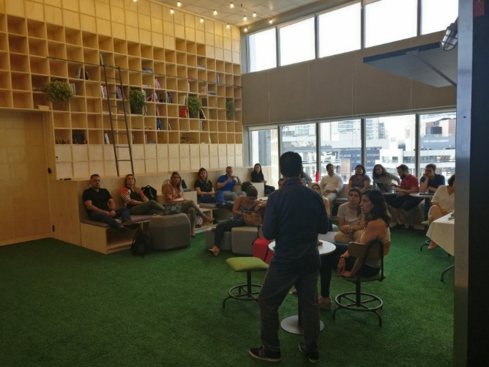
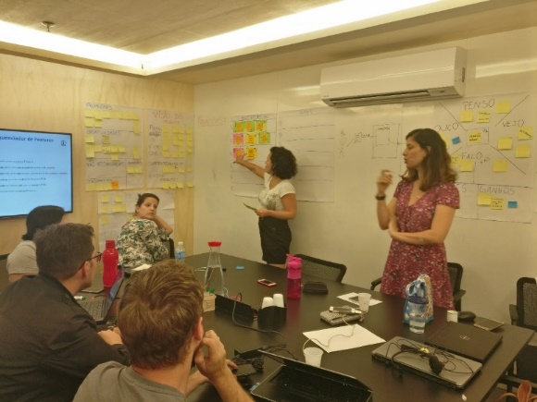
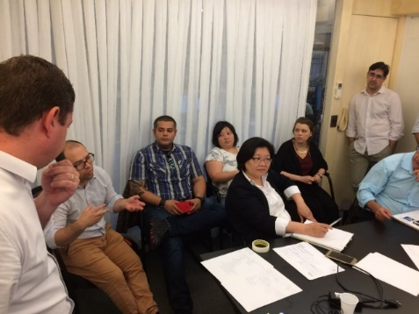
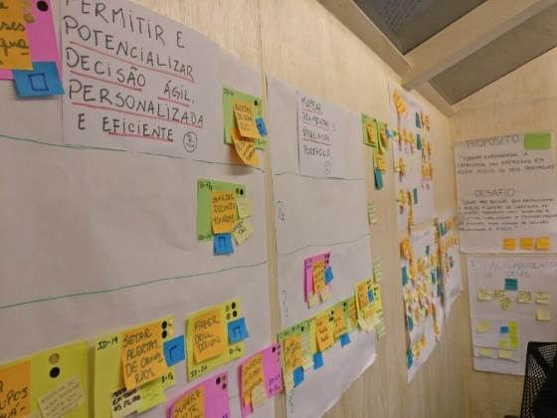
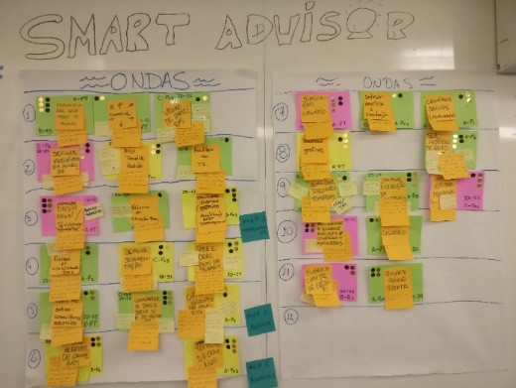
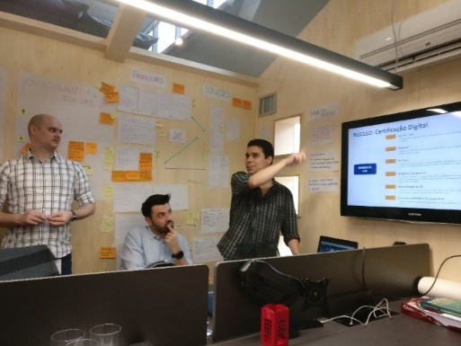
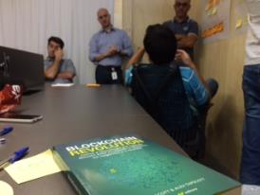
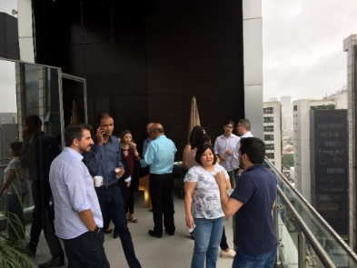
Inception

Slide 28
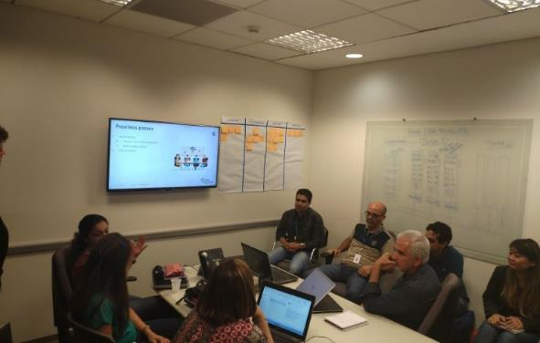
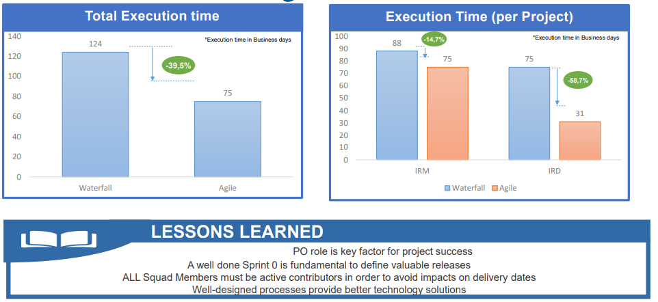
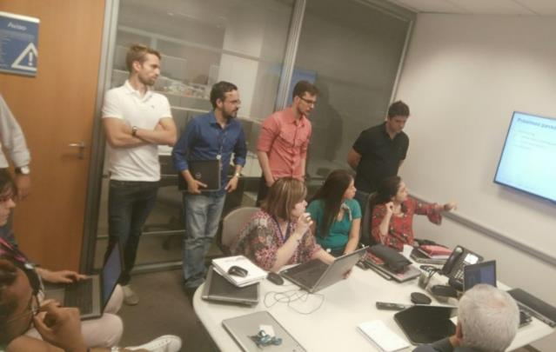
PROJECT Índice de Recuperação de Dívidas
40% gain of efficiency
SPRINT ZERO
PLANNING
Notes:
Pensamos grande, queremos voar alto e nossa ambição é alcançar as estrelas! Nosso desafio é grande mas, com esse time, vamos chegar lá!

Slide 29


Inception: different levels
PRODUCT LEVEL
IDEA LEVEL
SOLUTION LEVEL
DELIVERABLES
DELIVERABLES
DELIVERABLES
Principal
Secondary
Principal
Secondary
Principal
Secondary
PRODUCT CONCEPT
+
INSIGHTS
INSIGHTS
+
PRODUCT CONCEPT
SOLUTION DESIGN
+
INSIGHTS
FOCUS DISTRIBUTION
FOCUS DISTRIBUTION
FOCUS DISTRIBUTION
KEY ROLES
KEY ROLES
KEY ROLES
Business Analysts
Customers
Business Analysts
Specialists
Specislists
Product Owner
Product Owner
Product Owner
Archtecture

Slide 30
Inception: what’s done so far; what’s coming
Done
Booked
TBD
Blockchain - EID
Inception IDEAS
5 Business Models and 2 products
Dec/2017
Solução Cadastro Positivo - EGD
Inception Solution
5 solutions – 1 POC/MVP
Feb/2018
Gestão de Portfolio - CS
Inception Product
36 features and 3 MVPs
Mar/2018
Gestão de Cobrança - CS
Inception Product
48 features and 3 MVPs
Apr/2018
PreQual - CS
Inception Product
32 features and 3 MVPs
Apr/2018
Tela única - Vendas
Inception Solution
-
May/2018
Governança Dados - EGD
Inception IDEAS
-
Mai/2018
Positivo Produto - CS
Inception Product
-
Mai/2018
Positivo Dispute - EGD
TBD
-
TBD
TBD
TBD
-
Jun/2018

Slide 31
“Olhando pro método e pra tudo que foi feito, com certeza teremos um produto muito bacana. Isso vai gerar muitos negócios lá dentro!“
Claudinei Silva – Carrefour
Inception: feedbacks
“Achei muito ricas as discussões do inception, pois conseguimos transformar as ideias dos gerentes de produtos em uma solução pré-qualificada pelos nossos clientes, com certeza a nossa ida mercado será muito mais direcionada.“
Gustavo Oliveira – Sales Director
“O que a gente viu com o método é o que esperamos para o futuro. Fiquei bem satisfeita com isso. Excelente trabalho! Parabéns!“
Ester Gusmão – Carrefour
“ Finalmente passamos a aceitar novos conceitos, olhar o mercado em conjunto e mensurar riscos com maturidade.“
Andrea Pompermayer – Sales Director
“O Inception é uma imersão valiosa onde o time Serasa Experian, junto a seus principais clientes, identificam as principais necessidades do mercado e debatem ideais para o desenvolvimento de novas soluções. Um projeto ágil e conduzido através de entregas rápidas. Ótima metodologia e execução.“
Fernando Galbiatti – CS Sr Manager
“O inception possibilitou uma rápida integração entre pessoas de diferentes áreas e o desenvolvimento de uma visão única dos desafios e soluções. Como desdobramento, partimos para uma POC com prazo bastante reduzido, mas com qualidade superior de entrega. Muito bom!“
Leila Martins – Operation Director
“Já aplicamos outras vezes a metodologia para concepção de projetos, mas não da forma que vocês conseguiram conduzir aqui. Vejo aqui uma evolução da metodologia. Fiquei impressionado.“
Waldomiro Filho – Consultor de Crédito - Via Varejo

Slide 32

PROJECT POC – Positive Data (Roadmap)
FEBRUARY
MARCH
APRIL
S4
S1
S2
S3
S4
S1
...
Epics
SPRINT ZERO
SPRINT 1
SPRINT 2
SPRINT 3
ARCHIVE PROCESSING
1
2
INTEGRATION
3
RECEIPT AND RETURN OF FILE
4
QUERY
ENVIRONMENT FOR THE POC
Abril
Abril
6
20
Notes:
Pensamos grande, queremos voar alto e nossa ambição é alcançar as estrelas! Nosso desafio é grande mas, com esse time, vamos chegar lá!

Slide 33











PROJECT POC – Positive Data (Actions)
RECEIPT AND RETURN OF FILE
Query score using SAS
INTEGRATION
QUERY
SCORE
Query directly with Hadoop
As Is 07:29
To Be 00:18
Delivery expected for 04/05
ARCHIVE PROCESSING
POC
POSITIVE DATA
ENVIRONMENT FOR THE POC
(AZURE Cloud)
Architecture | Processing time (Rules) | Processing time (Validation) | Target | MSU
Mainframe (Batch) | 01:15* | 12:45** | 24h | 695,64 R$ 695K
Hadoop (Azure) | 00:27 | 03:13 | 24h | NA
Component | Time (Milissegundos)
MF > UC Conect / Hadoop | 810.04
MF > OSGi / Hadoop | 802.46
Decrypt
Unpack
Validate (XSD)
Concatenate
Convert (txt)
Decrypt
Unpack
Validate (XSD)
*Processamento completo, todas as regras
**Ambiente com concorrência
Notes:
Pensamos grande, queremos voar alto e nossa ambição é alcançar as estrelas! Nosso desafio é grande mas, com esse time, vamos chegar lá!

Slide 34

LEAN/KAIZEN Score Process
Score Process
SPRINT 1
Expected result
Waste reduction: 84%
Lead Time reduction: 55 %
Increased operational efficiency.: 42%

February 2018


MARCH 2018

D | S | T | Q | Q | S | S
 |  |  |  | 1 | 2 | 3
4 | 5 | 6 | 7 | 8 | 9 | 10
11 | 12 | 13 | 14 | 15 | 16 | 17
18 | 19 | 20 | 21 | 22 | 23 | 24
25 | 26 | 27 | 28
D | S | T | Q | Q | S | S
 |  |  |  | 1 | 2 | 3
4 | 5 | 6 | 7 | 8 | 9 | 10
11 | 12 | 13 | 14 | 15 | 16 | 17
18 | 19 | 20 | 21 | 22 | 23 | 24
25 | 26 | 27 | 28 | 29 | 30 | 31
SPRINT 2
Expected result
Reduction of 32% of the term due to the revision of the variable process
Increased operational efficiency.: 18% (in the development phase)
Design of the new Score architecture
Notes:
Pensamos grande, queremos voar alto e nossa ambição é alcançar as estrelas! Nosso desafio é grande mas, com esse time, vamos chegar lá!

Slide 35
Próximos passos:
Apresentação da nova estrutura para a companhia (maio)
Construção do propósito da TI (junho)
Mudança da estrutura de times na folha (junho)
Lições aprendidas dos novos processos para melhoria do ciclo ágil (julho – final do 1TRI)
Reuniões por equipe para visibilidade das mudanças por pessoa (07 de maio)
Transparência no É/Não é e Faz/Não faz para cada papel (maio)
Definição de metas 1TRI (maio)

